Slide 1
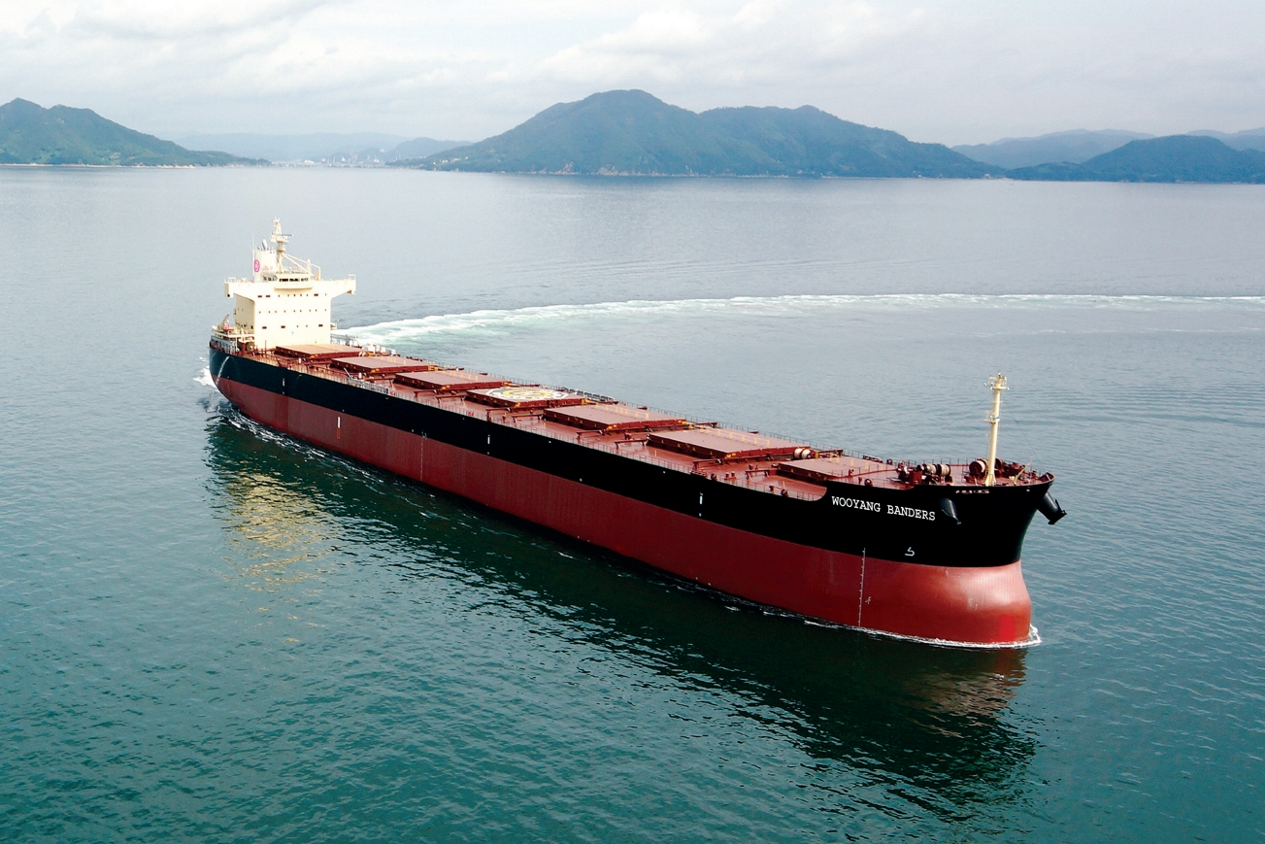

2024년도 신채사관 채용설명회
2024. 11.13 ~ 14

Slide 2
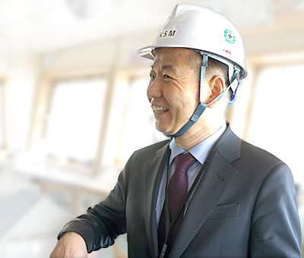
1. 우양상선 주식회사 소개
CEO 메시지
우양상선은 1982년 창립이래 정부의 해운산업합리화 계획에 적극 참여하여 수출산업발전과 고속성장이라는 국가경제정책에 발맞춰 철강제품 및 각종 원자재의 화물운송에 역점을 두고 중견국적선사로 성장하여 왔습니다.
1991년 철강전용선을 건조하여 국내철강사와 장기 운송계약을 체결, 안정적인 운송서비스를 제공하고 있으며 사선 및 용선영업의 지속적인 확대를 통해 해상운송에 크게 이바지하고 있습니다.
2009년 국내 철강사와 ‘동남아 COA계약’ 체결을 계기로 DWT20,000톤급 Bulk선박을 도입하여 서비스 항로를 동남아시아로 넓히고, 나아가 2011년 남부발전과 장기 CVC계약을 시작으로 2013년 서부발전 및 남동발전과의 장기CVC계약을 체결함으로써 글로벌 해운회사의 위상을 갖추게 되었습니다.
더불어, 고객만족을 실현하기 위해 수익의 극대화, 효율의 극대화, 경비절감의 극대화, 기능의 극대화라는 4대 경영이념을 바탕으로 안전경영시스템의 지속적 유지 및 향상으로 급변하는 세계 해운시황에 신속히 대처함은 물론, 고객 여러분이 신뢰할 수 있는 서비스를 제공에 심혈을 기울이고 있습니다.
앞으로도 저희 우양상선은 지금까지 쌓아온 해운분야의 다양한 경험과 노하우를 바탕으로 고객 여러분께 보다 나은 서비스를 제공하기 위하여 부단히 노력할 것을 약속드리며 21세기 해양한국의 선두주자로 발돋움할 수 있도록 최선을 다하겠습니다.

Slide 3
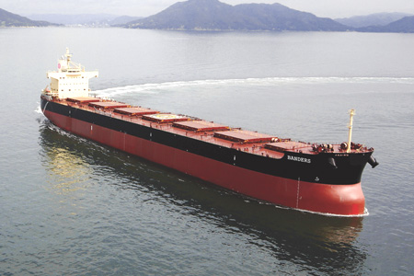
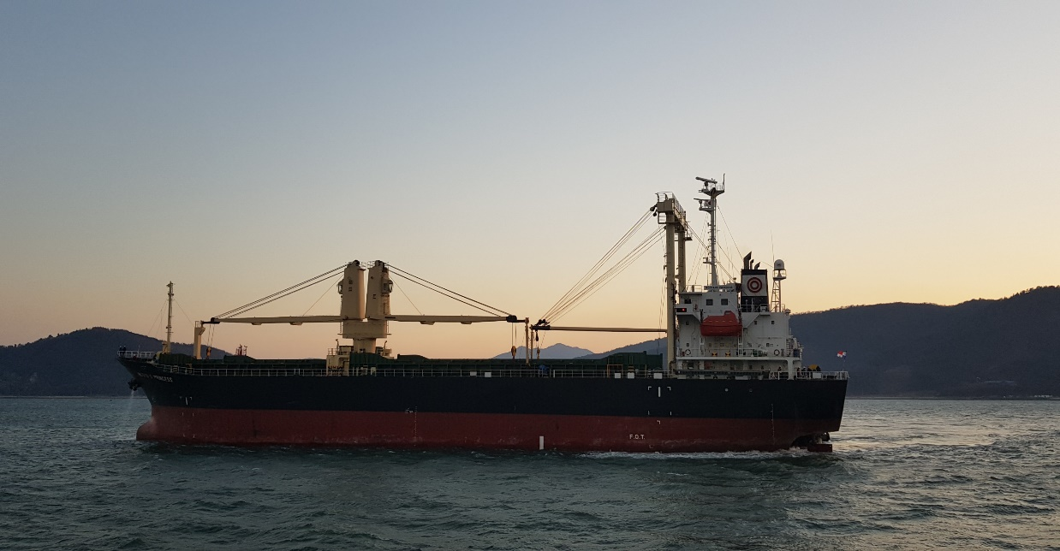
1. 우양상선 주식회사 소개
선대 현황
BULK 선단
PANAMAX 3척(43~46K) / 한국 정기선
HANDY/SUPRAMAX(22~35K) 8척 / 부정기
GENERAL CARGO 선단
3~7K 5척
주요항로
-. PANAMAX : 호주, 인도네시아
-. HANDY/SUPRA/ULTRAMAX : 극동, 동남아시아, 인도, 북미, 유럽 등
-. GERNERAL : 한중일, 동남아시아

Slide 4
2. 우양상선 특전
스타링크 운영
- ’24년 08월 부터 순차 설치 중
- 원양 대형선 11척 중 총 5척 설치 완료(10월말기준)
빠른 진급기회 부여
- 3항기사 1년, 2항기사 1년, 1항기사 3년 후 선기장 진급기회 부여(총5년)
- 나이, 기수에 상관없이 업무평가 우수자 및 목표의식 높은 해기사
도선사 시험 적극 지원
- 빠른 선장 진급 기회 부여 후 도선사 시험 적극 지원
육상 정비팀 운용
- 엔진 오버홀 및 기타 정비 업무 지원
육상 정비팀 운용
- 엔진 오버홀 및 기타 정비 업무 지원

Slide 5
3. 우양상선 인재상
목표 의식을 가진 자
책임감 있는 전문가
동료 의식을 갖춘 자
안전 의식을 갖춘 자

Slide 6
3. 우양상선 채용계획
선종 | 채용 예정 초임사관
 | 3등 항해사 | 3등 기관사 | 급여수준
Bulk Carrier (우양상선) | 0 명 | 0 명 | 7,500만원 | *12개월승선기준 (후불성포함) *본선수당, 각종보너스, 복리후생비 제외
General Cargo (우양상선) | 0 명 | 0 명 | 7,000만원
우양상선(주) 신채사관/승선근무예비역 모집 모집 기간 : 11월 마지막 주 수요일 면접 일정 : 12월 첫째 주 수요일 (서류합격자 개별통보 예정) 제출서류 - 이력서, 자기소개서, 성적증명서, 어학증명서, 졸업예정증명서 - 이력서 양식은 Seanet 및 당사 홈페이지(www.ksmship.com) “모집공고”에서 다운로드 후 사용 요망 2) 우대사항 - 동종선 실습자 - 성적 및 어학 성적 우수자 3) 제출 방법 - 제목 : 0000년 승선근무예비역 “벌크선/잡화/컨테이너＂선 “항해/기관＂사관 지원 - “홍길동” - E-mail : crew@ksmship.com - PIC : 선원인사팀 이주선 팀장 / 임인철 차장 - Tel : 051-640-9266

Slide 7

새롭게 출발하는 여러분을 우양상선과 KSM이 함께하겠습니다.
감사합니다.

